Slide 1
第一节 极限的概念
极限思想可以追溯到古代。刘徽的割圆术是早期极限思想的应用；古希腊人的穷竭法也蕴含了极限思想。
【案例2.1 “一尺之棰”的无限分割】
《庄子·天下篇》：“一尺之棰，日取其半，万世不竭.”

Slide 2
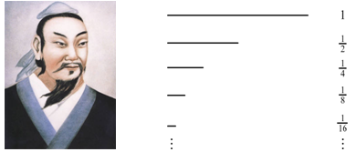
第一节 极限的概念

